Slide 3
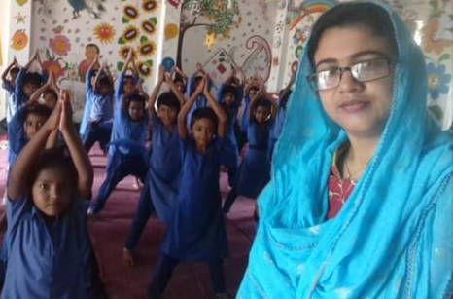
শিক্ষক পরিচিতি
সাবিহা পারভিন
সহকারী শিক্ষক
বাগবাড়ী চৌবাড়ীয়া সপ্রাবি
টাংগাইল সদর, টাংগাইল

Slide 4
পাঠ পরিচিতিঃ
পাঠঃ১৮
বর্ণ শিখিঃ থ

Slide 5
শিখনফল
শোনা
১.১.৩ বাক্য ও শব্দে ব্যবহৃত বাংলা বর্ণমালার ধ্বনি মনোযোগসহকারে শুনবে ও মনে রাখবে।
১.২.১ কারচিহ্নহীন শব্দ মনোযোগসহকারে শুনবে ও মনে রাখবে।
১.২.২ কারচিহ্নযুক্ত শব্দ মনোযোগসহকারে শুনবে ও মনে রাখবে।
১.৩.২ প্রশ্ন শুনে বুঝতে পারবে।

Slide 6
বলা
১.১.১ বাক্য ও শব্দে ব্যবহৃত বাংলা বর্ণমালার ধ্বনি স্পষ্ট ও শুদ্ধভাবে বলতে পারবে।
১.২.১ কারচিহ্নহীন শব্দ স্পষ্টভাবে বলতে পারবে।
১.২.২ কারচিহ্নযুক্ত শব্দ স্পষ্টভাবে বলতে পারবে।
১.৩.২ প্রশ্ন করতে ও উত্তর বলতে পারবে।

Slide 7
পড়া
১.১.১ বাংলা বর্ণমালা স্পষ্ট ও শুদ্ধ উচ্চারণে পড়তে পারবে।
১.২.১ নিজের লেখা বর্ণ চিনে পড়তে পারবে।

Slide 8
লেখা
১.১.১ স্পষ্ট ও সঠিক আকৃতিতে বাংলা বর্ণমালা লিখতে পারবে।

Slide 9
থ

Slide 10
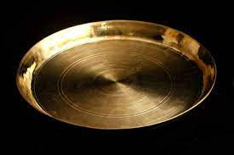
থালা
থ
থ

Slide 11
থ দিয়ে আর কী কী হয় খুঁজে দেখি

Slide 12
থ
থলে
থ

Slide 13
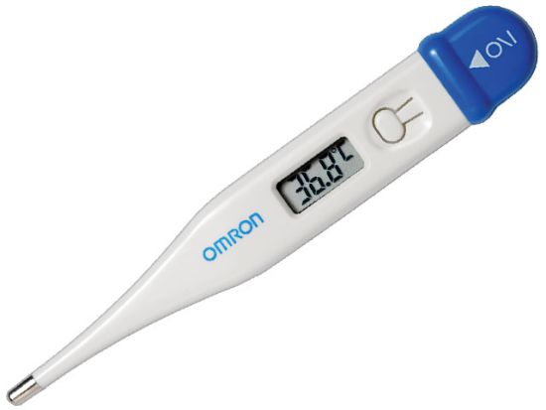
থার্মোমিটার
থ
থ

Slide 14
থ
থ
থাবা

Slide 15
থ খুঁজে বের করি
থালা
কলম
খই
থলে
চক
থাবা
ডাব
ছাতা

Slide 16
থ
থ দেখে লেখার চেষ্টা করি
থ

Slide 17
অপারগ শিক্ষার্থীদের নিরাময়মূলক ব্যবস্থা গ্রহণ।

